Slide 1
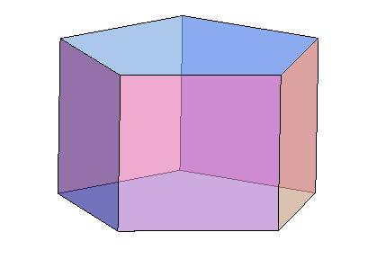
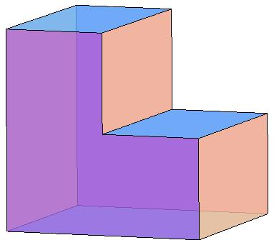
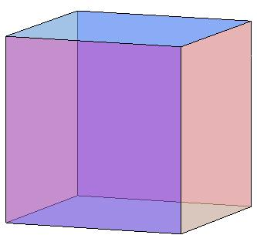
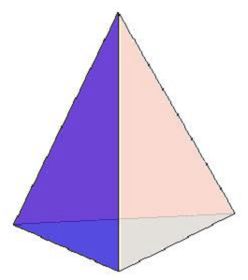
10. МНОГОГРАННИКИ (куб, параллелепипед)
Многогранником называется тело, поверхность которого состоит из конечного числа многоугольников, называемых гранями многогранника. Стороны и вершины этих многоугольников называются соответственно ребрами и вершинами многогранника.
Отрезки, соединяющие вершины многогранника, не принадлежащие одной грани, называются диагоналями многогранника.
Многогранник называется выпуклым, если вместе с любыми двумя своими точками он содержит и соединяющий их отрезок.
На рисунках приведены примеры выпуклых и невыпуклых многогранников.
Notes:
В режиме слайдов формулировки появляются после кликанья мышкой

Slide 2
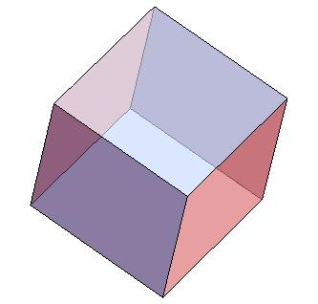
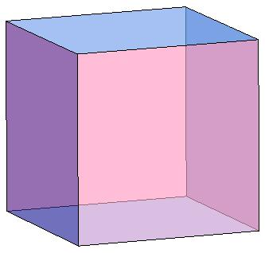
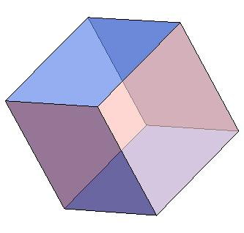
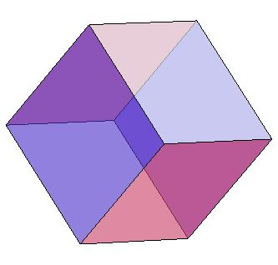
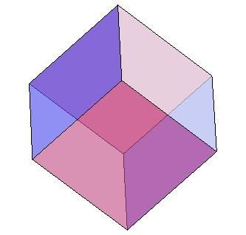
КУБ
Кубом называется многогранник, поверхность которого состоит из шести квадратов.
На рисунке показаны несколько изображений куба.
Notes:
В режиме слайдов формулировки появляются после кликанья мышкой

Slide 3
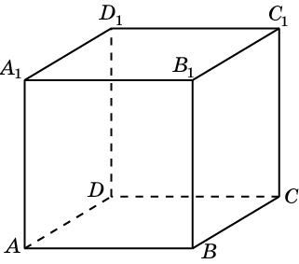
Обычно куб изображается так, как показано на рисунке. А именно, рисуется квадрат ABB₁A₁, изображающий одну из граней куба, и равный ему квадрат DCC₁D₁, стороны которого параллельны соответствующим сторонам квадрата ABB₁A₁. Соответствующие вершины этих квадратов соединяются отрезками. Отрезки, изображающие невидимые ребра куба, проводятся пунктиром.
Notes:
В режиме слайдов формулировки появляются после кликанья мышкой

Slide 4
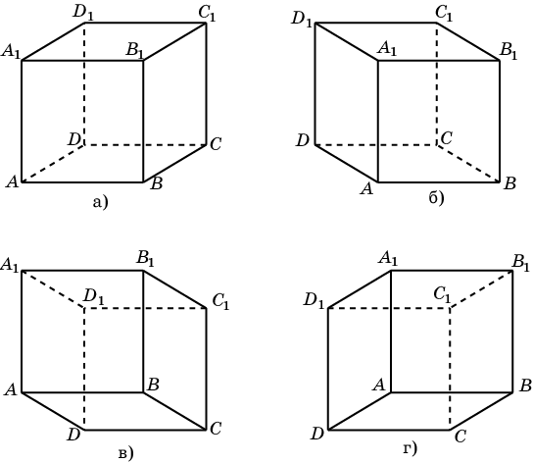
На рисунках показаны несколько изображений куба.
На рисунке а) мы смотрим на куб сверху и справа; б) сверху и слева; в) снизу и справа; г) снизу и слева.
Notes:
В режиме слайдов формулировки появляются после кликанья мышкой

Slide 5
Упражнение 1
Сколько вершин (В), ребер (Р) и граней (Г) имеет куб?
Ответ. В = 8, Р = 12, Г = 6.
Notes:
В режиме слайдов формулировки появляются после кликанья мышкой

Slide 6
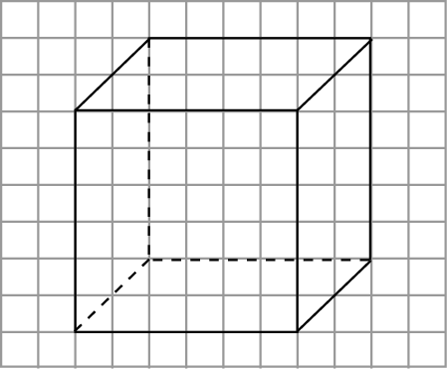
Упражнение 2
Изобразите куб на клетчатой бумаге, аналогично данному на рисунке.
Notes:
В режиме слайдов формулировки появляются после кликанья мышкой

Slide 7
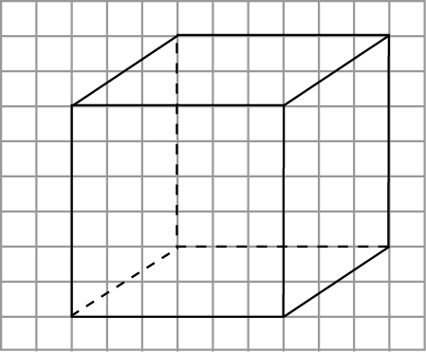
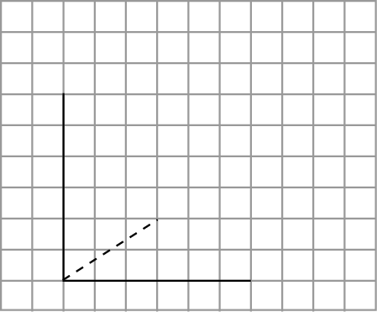
Упражнение 3
На рисунке изображены три ребра куба. Изобразите весь куб.
Ответ.
Notes:
В режиме слайдов формулировки появляются после кликанья мышкой

Slide 8
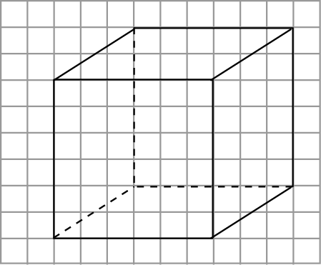
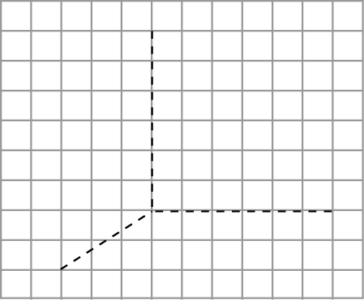
Упражнение 4
На рисунке изображены три ребра куба. Изобразите весь куб.
Ответ.
Notes:
В режиме слайдов формулировки появляются после кликанья мышкой

Slide 9
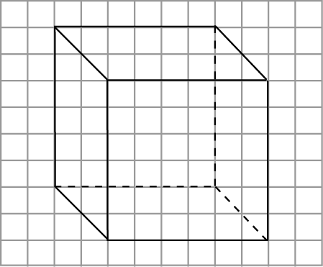
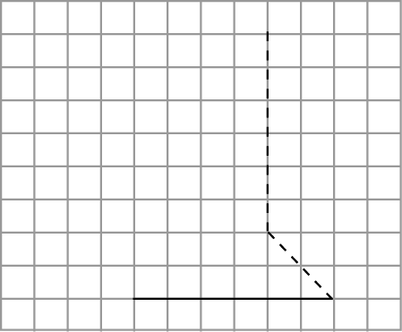
Упражнение 5
На рисунке изображены три ребра куба. Изобразите весь куб.
Ответ.
Notes:
В режиме слайдов формулировки появляются после кликанья мышкой

Slide 10
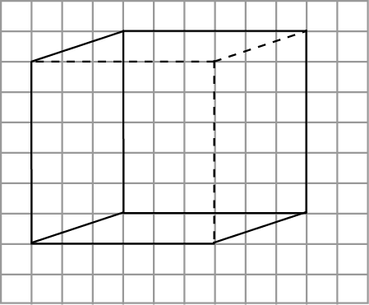
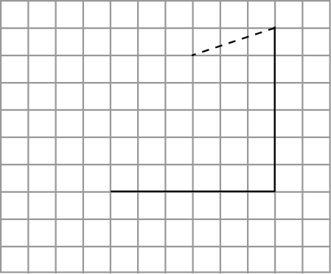
Упражнение 6
На рисунке изображены три ребра куба. Изобразите весь куб.
Ответ.
Notes:
В режиме слайдов формулировки появляются после кликанья мышкой

Slide 11
Упражнение 7
Сколько имеется путей длины 3 по ребрам единичного куба из вершины A в вершину C₁?
Ответ. 6.
Notes:
В режиме слайдов формулировки появляются после кликанья мышкой

Slide 12
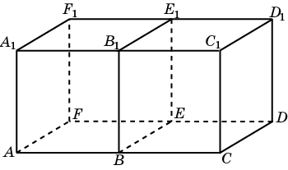
Упражнение 8
На рисунке изображены два единичных куба. Сколько имеется путей длины 4 по ребрам этих кубов из вершины A в вершину D₁?
Ответ. 12.
Notes:
В режиме слайдов формулировки появляются после кликанья мышкой

Slide 13
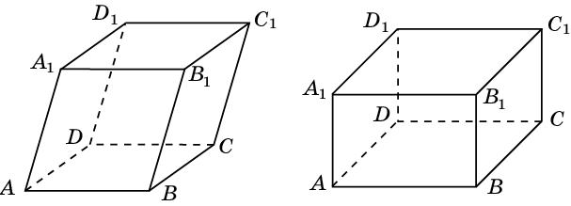
ПАРАЛЛЕЛЕПИПЕД
Параллелепипедом называется многогранник, поверхность которого состоит из шести параллелограммов.
Прямоугольным параллелепипедом называется параллелепипед, грани которого – прямоугольники.
Notes:
В режиме слайдов формулировки появляются после кликанья мышкой

Slide 14
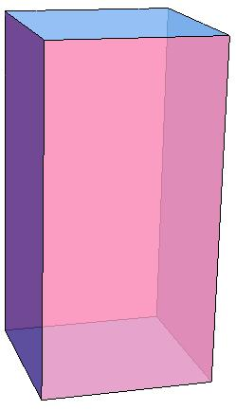
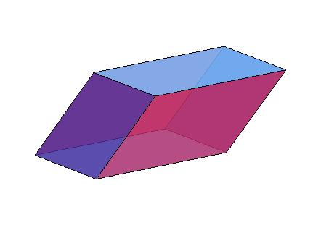
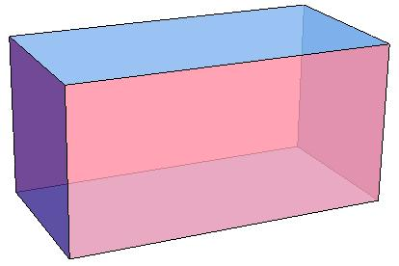
На рисунках показаны некоторые изображения параллелепипедов.
Notes:
В режиме слайдов формулировки появляются после кликанья мышкой

Slide 15
Обычно параллелепипед изображается так, как показано на рисунке. А именно, рисуется параллелограмм ABB₁A₁, изображающий одну из граней параллелепипеда, и равный ему параллелограмм DCC₁D₁, стороны которого параллельны соответствующим сторонам параллелограмма ABB₁A₁. Соответствующие вершины этих параллелограммов соединяются отрезками. Отрезки, изображающие невидимые ребра куба, проводятся пунктиром. В случае прямоугольного параллелепипеда вместо параллелограммов, изображающих две грани, рисуются равные прямоугольники.
Notes:
В режиме слайдов формулировки появляются после кликанья мышкой

Slide 16
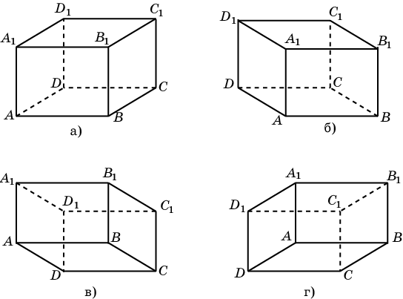
На рисунке а) мы смотрим на параллелепипед сверху и справа; б) сверху и слева; в) снизу и справа; г) снизу и слева.
Notes:
В режиме слайдов формулировки появляются после кликанья мышкой

Slide 17
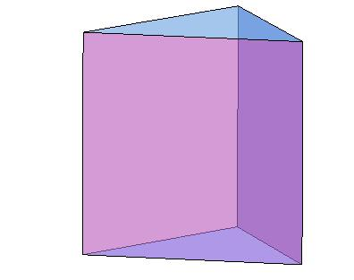
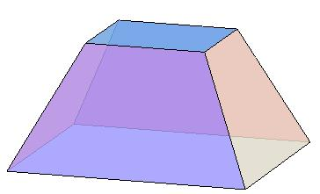
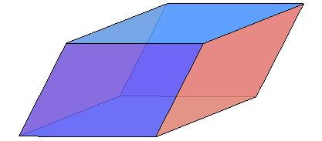
Упражнение 1
Укажите номера рисунков, на которых изображен параллелепипед?
1 2 3
4 5 6
Ответ: 1, 3, 4.
Notes:
В режиме слайдов формулировки появляются после кликанья мышкой

Slide 18
Упражнение 2
Сколько вершин (В), ребер (Р) и граней (Г) имеет параллелепипед?
Ответ. В = 8, Р = 12, Г = 6.
Notes:
В режиме слайдов формулировки появляются после кликанья мышкой

Slide 19
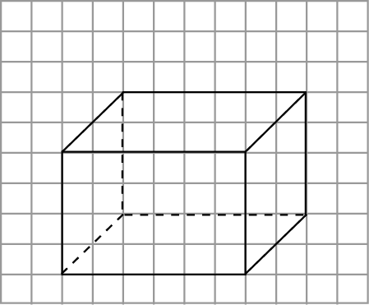
Упражнение 3
Изобразите прямоугольный параллелепипед на клетчатой бумаге, аналогично данному на рисунке.
Notes:
В режиме слайдов формулировки появляются после кликанья мышкой

Slide 20
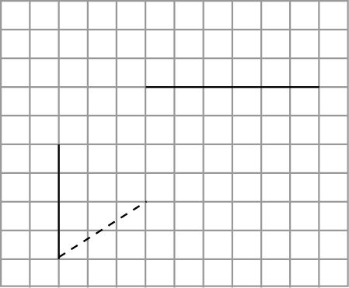
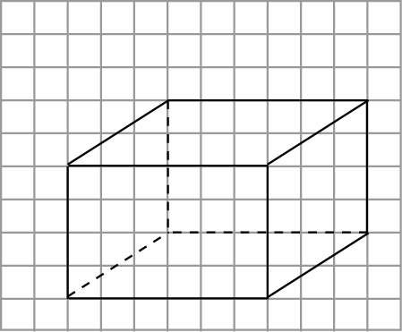
Упражнение 4
На рисунке изображены три ребра прямоугольного параллелепипеда. Изобразите весь параллелепипед.
Ответ.
Notes:
В режиме слайдов формулировки появляются после кликанья мышкой

Slide 21
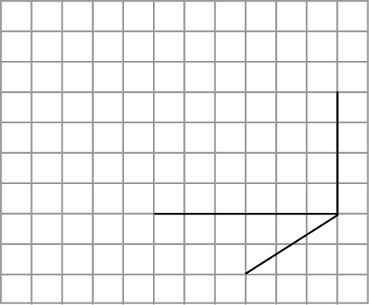
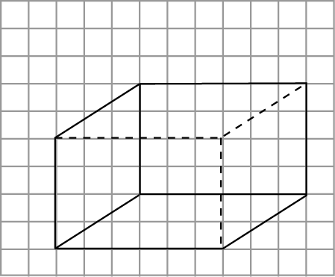
Упражнение 5
На рисунке изображены три ребра прямоугольного параллелепипеда. Изобразите весь параллелепипед.
Ответ.
Notes:
В режиме слайдов формулировки появляются после кликанья мышкой

Slide 22
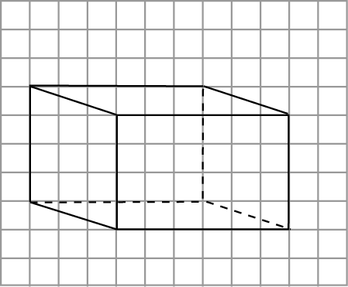
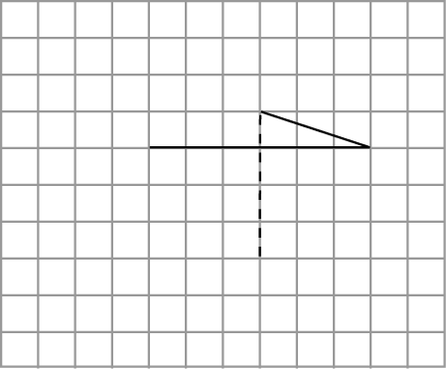
Упражнение 6
На рисунке изображены три ребра прямоугольного параллелепипеда. Изобразите весь параллелепипед.
Ответ.
Notes:
В режиме слайдов формулировки появляются после кликанья мышкой

Slide 23
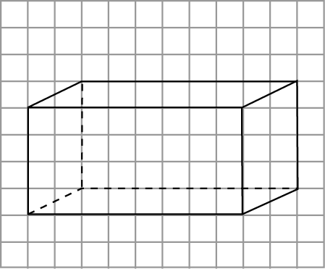
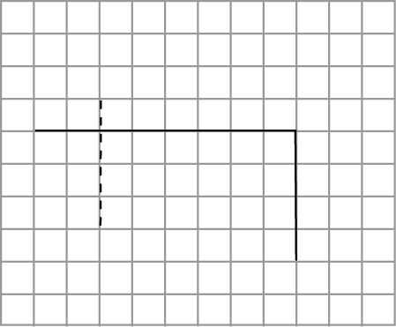
Упражнение 7
На рисунке изображены три ребра прямоугольного параллелепипеда. Изобразите весь параллелепипед.
Ответ.
Notes:
В режиме слайдов формулировки появляются после кликанья мышкой

